Slide 1
¿Por qué cae la lectura entre el alumnado valenciano?
PISA · COMUNIDAD VALENCIANA
Un análisis exploratorio de PISA 2018, 2022 y 2025
Paula Lull Rios· Proyecto del módulo Data Analysis

Slide 2
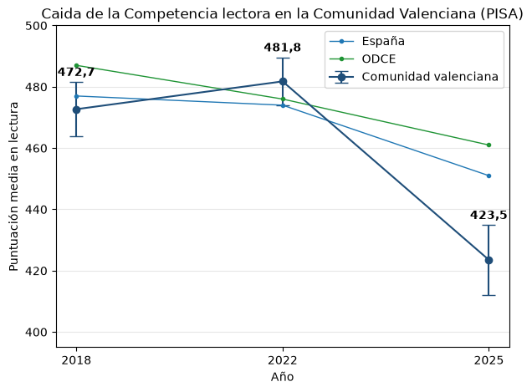
La lectura valenciana cae 58 puntos entre 2022 y 2025
Puntuación media en lectura
Caída de 2022 a 2025 (puntos)
C. Valenciana
51
España
23
OCDE
14
Con un 95% de confianza, la caída valenciana está entre 44 y 72 puntos.
Fuente: elaboración propia con microdatos PISA. España y OCDE: Informe PISA.
Cifras ponderadas por los pesos muestrales y promediadas por los 10 Plausible Values.

Slide 3
Exploración de las notas dentro de la C.Valenciana
Obtención de medidas estadísticas
Tipo de titularidad del centro
¿Qué tipo de distribución siguen las notas? ¿Existen anomalias?
¿Depende la nota obtenida de si el centro es público o privado?
Nivel socioeconómico
¿Cómo de correlacionado está el nivel socioeconómico del alumno con la nota obtenida en lectura ?

Slide 4
Buscamos la causa de la caida en dos principales frentes
Idioma de la prueba
Origen migratorio
¿Se examina más alumnado en una lengua distinta a la de casa, como ha ocurrido en el País Vasco?
¿Hay más alumnado nacido fuera o con otra lengua materna?
Frentes que quedarán por explorar
Pantallas
Metodologías
¿Se usan más los dispositivos digitales, o herramientas como la IA en el centro o fuera de él?
¿Han cambiado el tipo de metodologías usadas en clase?
Cada pregunta se contrasta con los datos de 2018, 2022 y 2025.

Slide 5
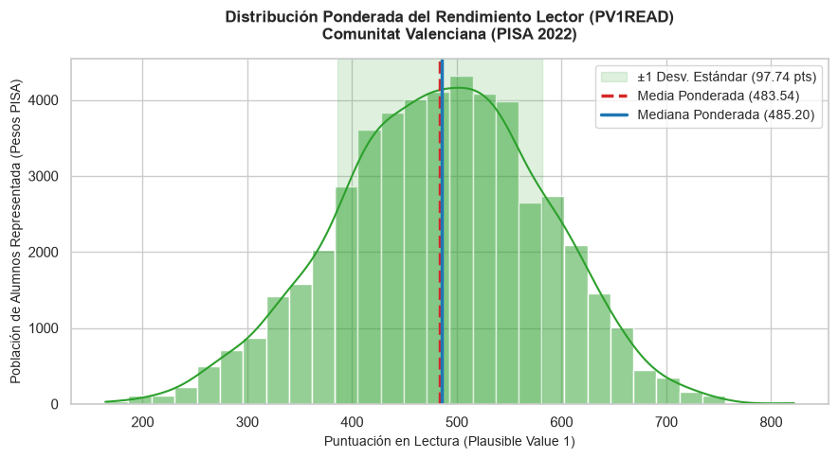
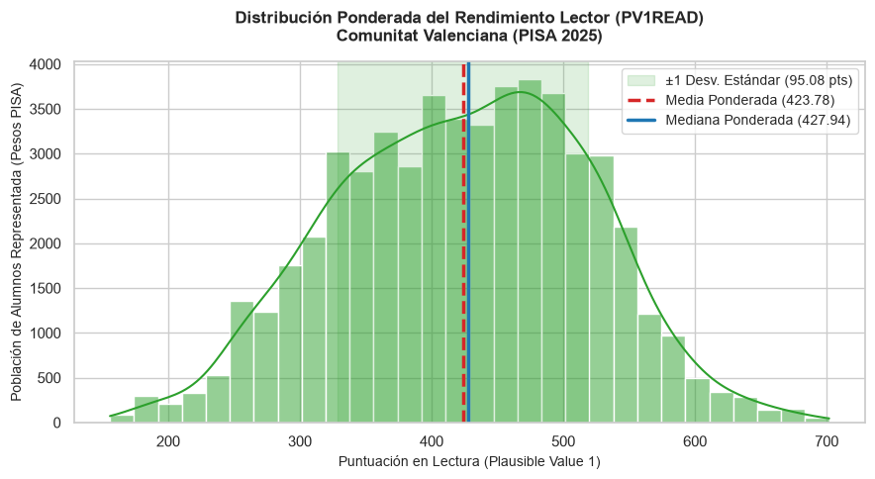
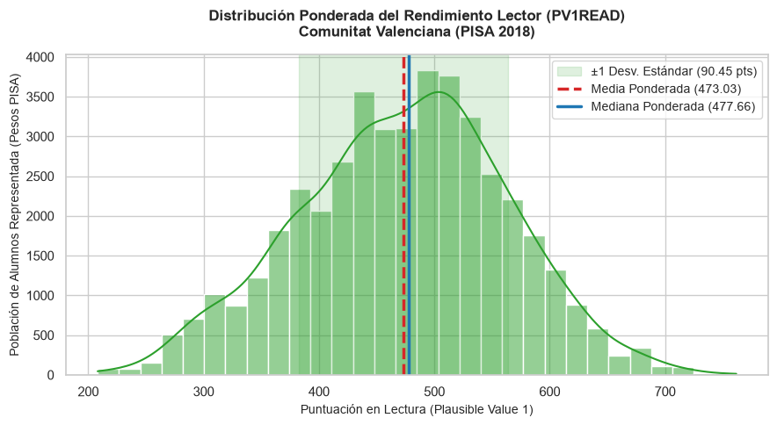
Distribuciones y medidas estadísticas
Media de PVREAD1: desplome abrupto y generalizado en 2025. La media cae casi 60 puntos en comparación con 2022
Variabilidad interna (dispersión de los datos): se mantiene relativamente estable alrededor de los 90-98 puntos a lo largo de los años: El desplome de 2025 no responde a que un grupo específico haya empeorado de forma aislada, sino que toda la curva de distribución se ha desplazado en bloque hacia puntuaciones inferiores.
Fuente: elaboración propia con microdatos PISA. Muestra valenciana de 2025.

Slide 6
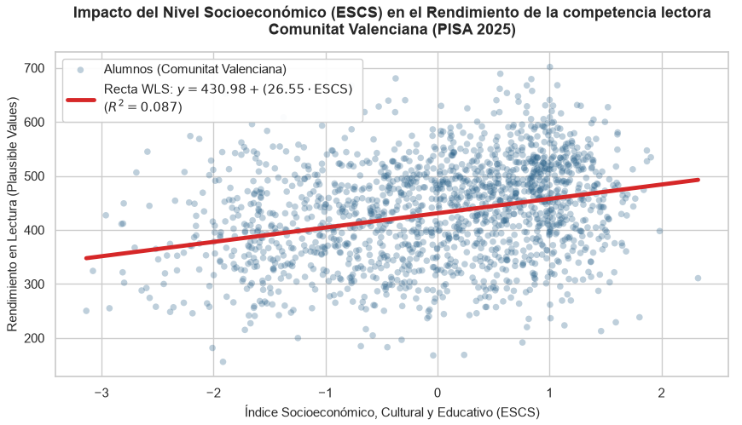
El nivel socioeconómico influye suavemente, pero no determina la nota
La media en lectura aumenta 26.55 puntos por cada punto del índice socioeconómico (ESCS)
El índice socioeconómico solo explica el 8.67% de la varianza lectora
Media en lectura de 430.98 puntos para un alumno en valencia con un ESCS medio europeo
Más del 91% de las diferencias de notas entre los alumnos se debe a otros factores que escapan al ESCS
Fuente: elaboración propia con microdatos PISA.

Slide 7
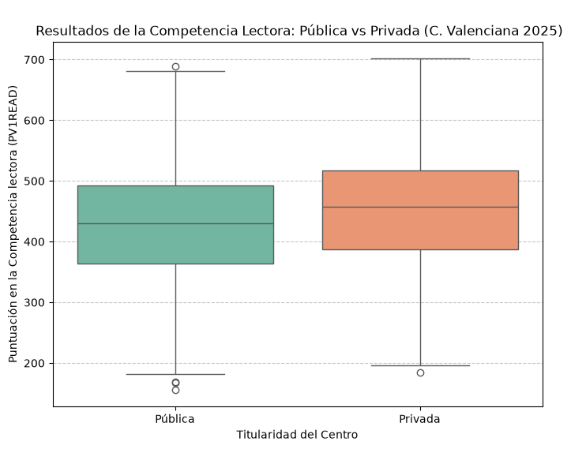
El tipo de titularidad del centro influye ligeramente
Mediana: 460 puntos
Mediana: 430 puntos
Valores atípicos más marcados
Fuente: elaboración propia con microdatos PISA.

Slide 8
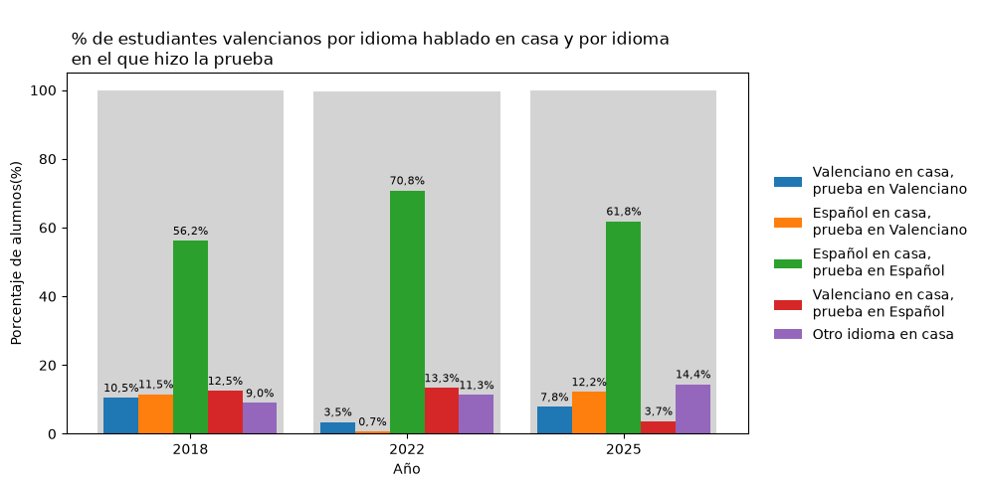
El idioma en que se realizan las pruebas se mantiene estable en la Comunidad Valenciana
% de idioma de la prueba
2022 es el año atípico (muy poco valenciano)
2018 y 2025 tienen una distribución de idioma de prueba casi idéntica.
El cambio en el idioma de la prueba no parece un factor principal de la caída de la lectura
Fuente: elaboración propia con microdatos PISA. Cifras ponderadas.

Slide 9
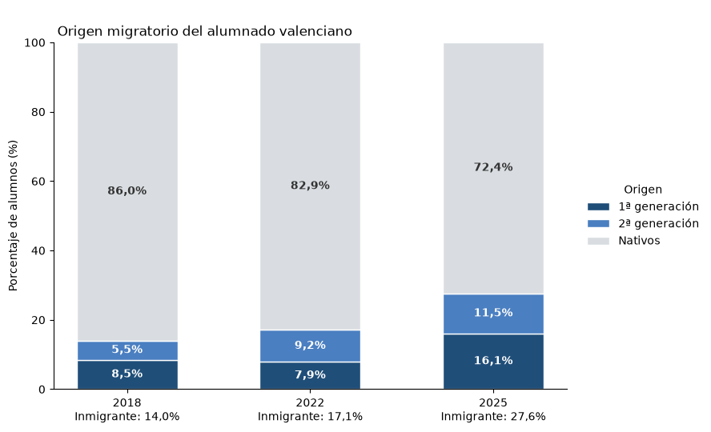
Aumento considerable del alumnado de origen inmigrante. Aun así, todos los grupos caen.
% de alumnado de origen inmigrante
Lectura media por grupo
Grupo | 2022 | 2025 | Cambio
Nativos | 488,9 | 439,5 | −49
2ª generación | 479,4 | 420,5 | −59
1ª generación | 450,8 | 390,0 | −61
El % inmigrante pasa a ser casi el doble con respecto a 2018, encajando con el aumento de “otro idioma en casa” (9,0% → 14,4%).
Fuente: elaboración propia con microdatos PISA.

Slide 10
Tiempo invertido en pantallas
Pantallas
Horas diarias de uso digital, 2022 → 2025
1,33h 1,41h
2,10h 1,91h
En el centro, para aprender
De ocio, fuera de clase
Sin aumentos relevantes. Son horas aproximadas, a partir de tramos de respuesta.
Fuente: elaboración propia con microdatos PISA.

Slide 11
Qué sabemos y qué queda por descubrir
Lo que vemos: La caída es real: 58 puntos, más del doble que la de España
Lo descubierto en cada variable estudiada
Frentes abiertos
Titularidad: Los centros privados puntúan unos 20 puntos más en 2025, con un ESCS medio más alto.
Nivel socioeconómico: Influye suavemente en la nota, pero no determina.
Idioma de la prueba: % de hispanohablantes evaluados en Valenciano se mantiene similar entre 2018 y 2025, así que explica poco.
Pantallas: las horas de uso apenas cambian aparentemente, y la lectura cae en todos los tramos de uso, así que explica poco.
Origen migratorio: El alumnado de origen migrante casi se duplica, siendo el factor más relevante del estudio realizado. Aun así, todos los grupos caen.
l
Metodologías: Estudiar posibles cambios en las metodologías usadas
Factores de Valencia: Estudiar sobre las posibles diferencias en las políticas publicas entre la C.Valenciana y el resto de Comunidades Autónomas
Pantallas e IA: estudiar la evolución del uso privado y en los centros a través de diferentes fuentes
Límites: Análisis descriptivo, sin conclusiones causales. Y el cambio en la formulación de nuevas preguntas en los cuestionarios PISA

